Slide 2
Elektriske Ladninger og Felter
Uge 7 | Elektromagnetisme

Slide 3
Join the Vevox session
Go to vevox.app
Enter the session ID: 179-270-284
Or scan the QR code

Slide 4
Hvad afhænger den gravitationelle kraft fra Jorden på dig af?
##/##
Join at: vevox.app
ID: 179-270-284
Question slide
din masse
0%
Jordens afstand til Solens centrum
0%
Jordens masse
0%
din afstand til Jordens centrum
0%
din fart vinkelret på Jordens overflade
0%
din fart parallelt med Jordens overflade
0%

Slide 5
Hvad afhænger den gravitationelle kraft fra Jorden på dig af?
##/##
Join at: vevox.app
ID: 179-270-284
Results slide
din masse
0%
Jordens afstand til Solens centrum
0%
Jordens masse
0%
din afstand til Jordens centrum
0%
din fart vinkelret på Jordens overflade
0%
din fart parallelt med Jordens overflade
0%

Slide 6
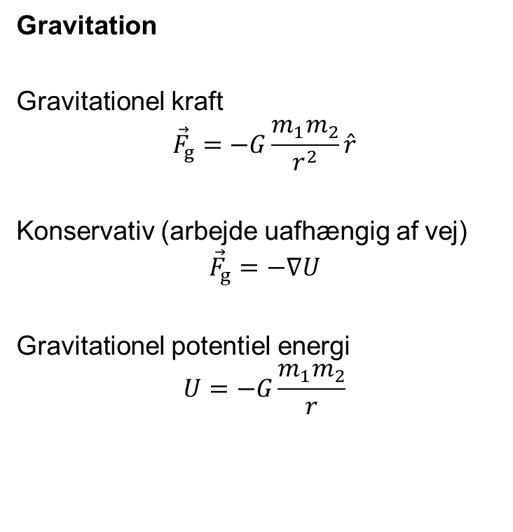
Hvad lærte jeg sidst?
Gravitation
Gravitationel kraft
$${\vec{F}}_{g}=−G\frac{m_{1}m_{2}}{r^{2}}\hat{r}$$
Konservativ (arbejde uafhængig af vej)
$${\vec{F}}_{g}=−∇U$$
Gravitationel potentiel energi
$$U=−G\frac{m_{1}m_{2}}{r}$$
E25 07
10060 Fysik (PG) | elektriske ladninger og felter
6

Slide 7
Hvad skal jeg lære i dag?
Kende grundbegrebet elektrisk ladning og vide hvor de findes i naturen
Bruge Coulombkraften til kraftberegninger med elektriske ladninger
Regne på systemer ved at bruge energibevarelse og elektrisk potentiel energi
Tegne, udregne og fortolke elektriske felter fra punktladninger og ladningsfordelinger
E25 07
10060 Fysik (PG) | elektriske ladninger og felter
7

Slide 8
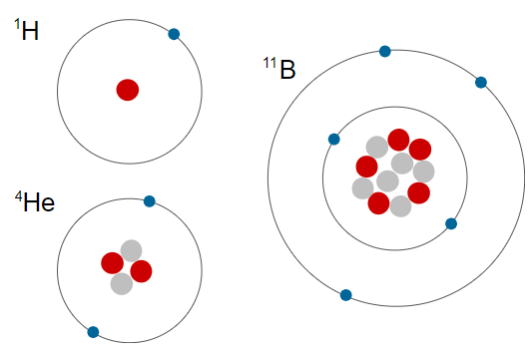
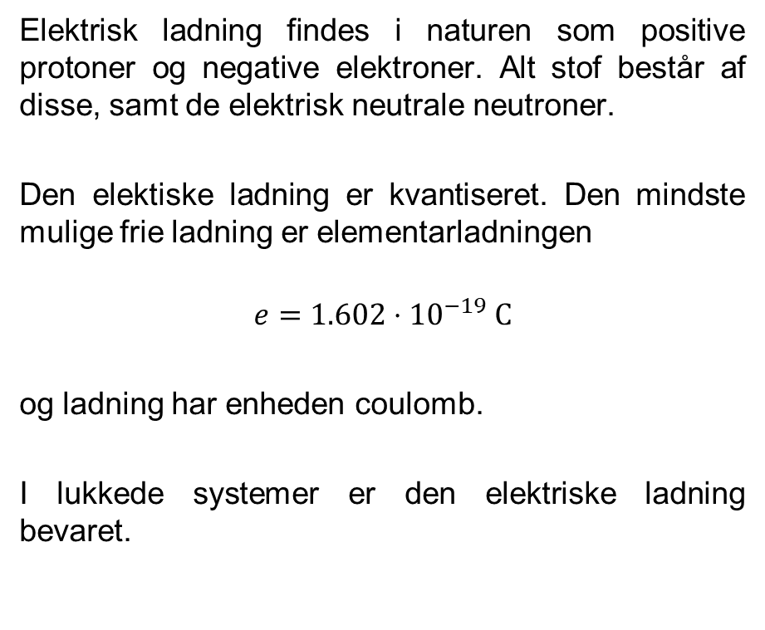
Elektrisk ladning
Elektrisk ladning findes i naturen som positive protoner og negative elektroner. Alt stof består af disse, samt de elektrisk neutrale neutroner.
Den elektiske ladning er kvantiseret. Den mindste mulige frie ladning er elementarladningen
$$e=1.602⋅{10}^{−19} C$$
og ladning har enheden coulomb.
I lukkede systemer er den elektriske ladning bevaret.
E25 07
10060 Fysik (PG) | elektriske ladninger og felter
8

Slide 9
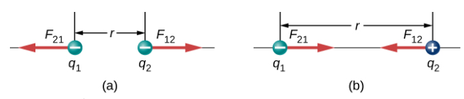

Coulombs lov
To objekter med ladning $q_{1}$ og $q_{2}$ i afstanden $r$ fra hinanden påvirker hinanden med en elektrisk kraft $F_{E}.$ Kraften fra 1 på 2 er giver ved
$${\vec{F}}_{E}=\frac{1}{4πε_{0}}\frac{q_{1}q_{2}}{r^{2}}\hat{r}$$
hvor $ε_{0}=8.85⋅{10}^{−12}\frac{C^{2}}{N{ m}^{2}}$ er naturkonstanten vakuumpermittiviteten.
E25 07
10060 Fysik (PG) | elektriske ladninger og felter
9

Slide 10
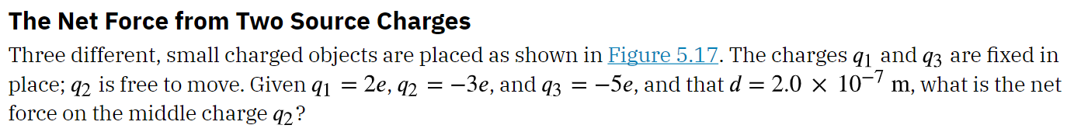





Coulombs lov
$$y$$
$$q_{1}=2e$$
$$q_{3}=−5e$$
$$q_{2}=−3e$$
$$x$$
E25 07
10060 Fysik (PG) | elektriske ladninger og felter
10

Slide 11
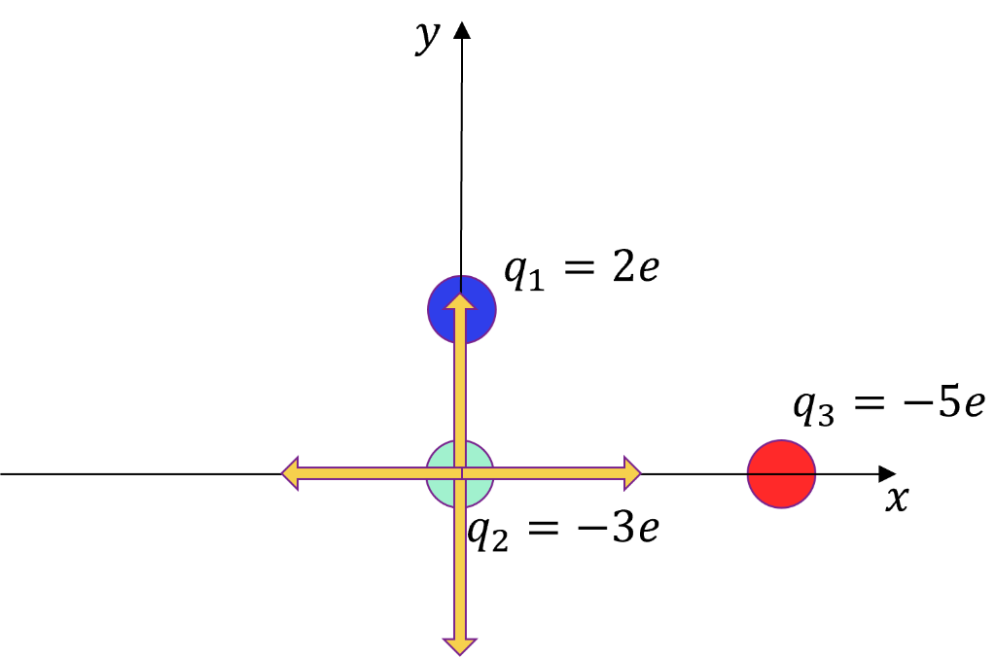
Hvilken retning peger de(n) virkende kræft(er) på partiklen med ladning q_2
##/##
Join at: vevox.app
ID: 179-270-284
Question slide

Slide 12
Hvilken retning peger de(n) virkende kræft(er) på partiklen med ladning q_2
##/##
Join at: vevox.app
ID: 179-270-284
Results slide

Slide 13
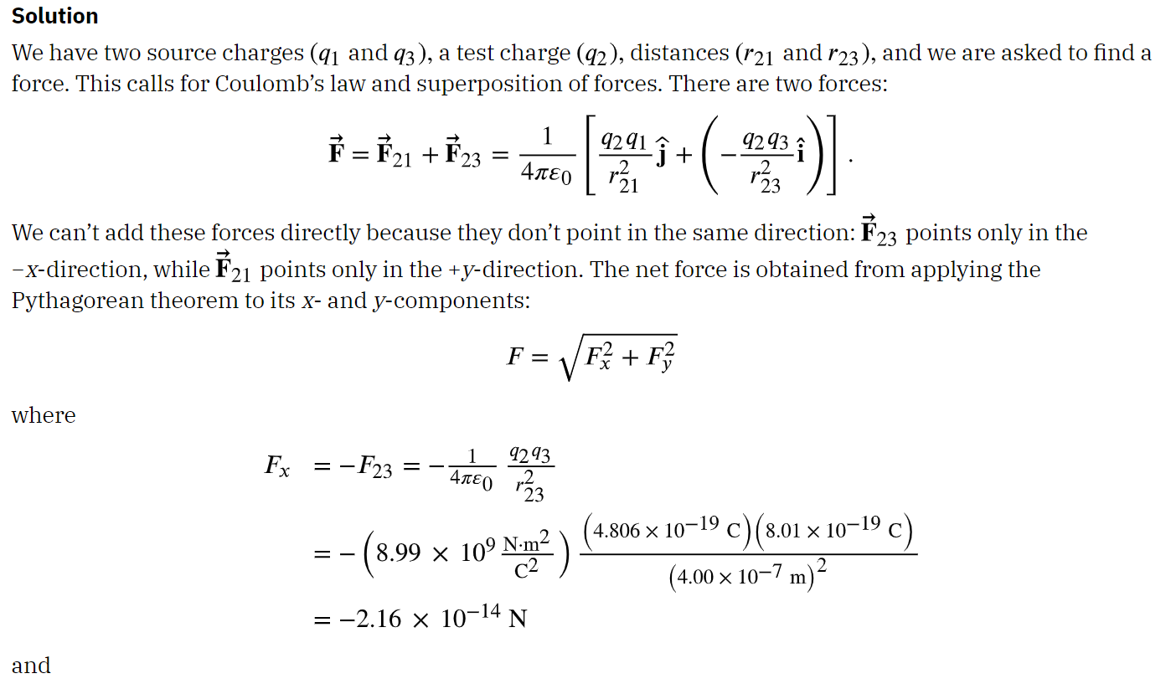
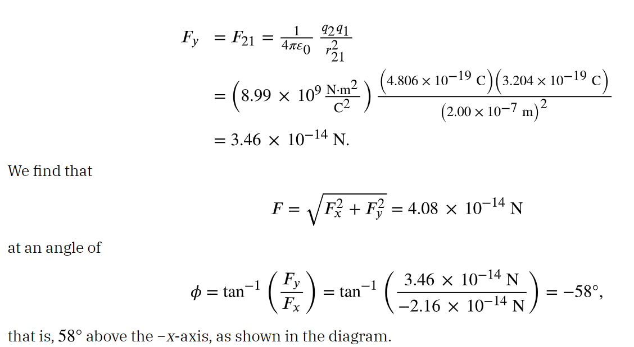
Coulombs lov
E25 07
10060 Fysik (PG) | elektriske ladninger og felter
13

Slide 14

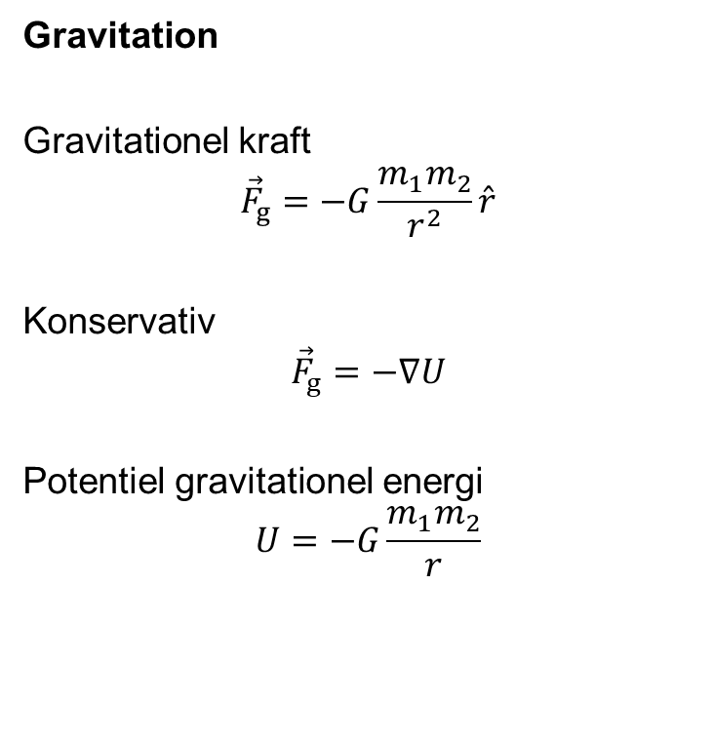
Gravitation og elektrostatik
Gravitation
Gravitationel kraft
$${\vec{F}}_{g}=−G\frac{m_{1}m_{2}}{r^{2}}\hat{r}$$
Konservativ
$${\vec{F}}_{g}=−∇U$$
Potentiel gravitationel energi
$$U=−G\frac{m_{1}m_{2}}{r}$$
Elektrostatik
Elektrisk kraft
$${\vec{F}}_{E}=\frac{1}{4πε_{0}}\frac{q_{1}q_{2}}{r^{2}}\hat{r}$$
Konservativ
$${\vec{F}}_{E}=−∇U$$
E25 07
10060 Fysik (PG) | elektriske ladninger og felter
14

Slide 15
Hvad er fortegnet på den elektriske potentielle energi?
##/##
Join at: vevox.app
ID: 179-270-284
Question slide
-1
0%
+1
0%

Slide 16
Hvad er fortegnet på den elektriske potentielle energi?
##/##
Join at: vevox.app
ID: 179-270-284
Results slide
-1
0%
+1
0%

Slide 17
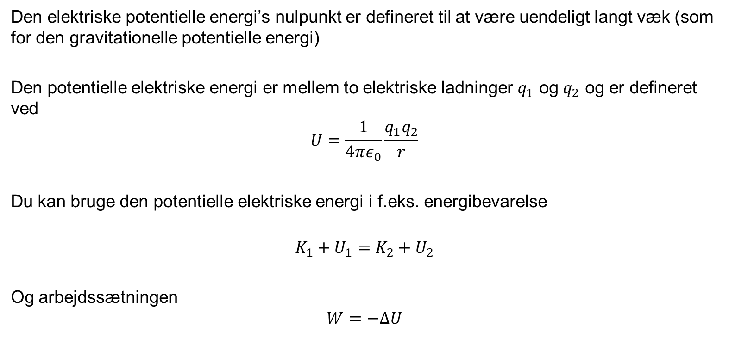
Elektrisk potentiel energi
Den elektriske potentielle energi’s nulpunkt er defineret til at være uendeligt langt væk (som for den gravitationelle potentielle energi)
Den potentielle elektriske energi er mellem to elektriske ladninger $q_{1}$ og $q_{2}$ og er defineret ved
$$U=\frac{1}{4πε_{0}}\frac{q_{1}q_{2}}{r}$$
Du kan bruge den potentielle elektriske energi i f.eks. energibevarelse
$$K_{1}+U_{1}=K_{2}+U_{2}$$
Og arbejdssætningen
$$W=−ΔU$$
E25 07
10060 Fysik (PG) | elektriske ladninger og felter
17

Slide 18
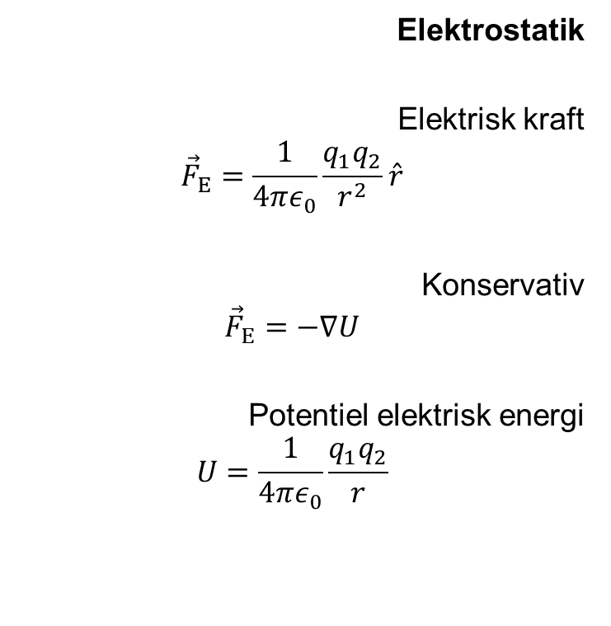
Gravitation og elektrostatik
Gravitation
Gravitationel kraft
$${\vec{F}}_{g}=−G\frac{m_{1}m_{2}}{r^{2}}\hat{r}$$
Konservativ
$${\vec{F}}_{g}=−∇U$$
Potentiel gravitationel energi
$$U=−G\frac{m_{1}m_{2}}{r}$$
Elektrostatik
Elektrisk kraft
$${\vec{F}}_{E}=\frac{1}{4πε_{0}}\frac{q_{1}q_{2}}{r^{2}}\hat{r}$$
Konservativ
$${\vec{F}}_{E}=−∇U$$
Potentiel elektrisk energi
$$U=\frac{1}{4πε_{0}}\frac{q_{1}q_{2}}{r}$$
E25 07
10060 Fysik (PG) | elektriske ladninger og felter
18

Slide 19
Gravitatationel og elektrisk kraft - hvad er sandt?
##/##
Join at: vevox.app
ID: 179-270-284
Question slide
Den elektriske kraft er typisk meget stærkere end tyngdekraften
0%
Både tyngdekraften og den elektriske kraft kan være tiltrækkende og frastødende
0%
Den elektriske kraft afhænger af objekters ladning på samme måde som tyngdekraften afhænger af objekters masse
0%
Både den elektriske kraft og tyngdekraften er omvendt proportional med kvadratet på afstanden
0%

Slide 20
Gravitatationel og elektrisk kraft - hvad er sandt?
##/##
Join at: vevox.app
ID: 179-270-284
Results slide
Den elektriske kraft er typisk meget stærkere end tyngdekraften
0%
Både tyngdekraften og den elektriske kraft kan være tiltrækkende og frastødende
0%
Den elektriske kraft afhænger af objekters ladning på samme måde som tyngdekraften afhænger af objekters masse
0%
Både den elektriske kraft og tyngdekraften er omvendt proportional med kvadratet på afstanden
0%

Slide 21
Hvad skal jeg lære i dag?
Kende grundbegrebet elektrisk ladning og vide hvor de findes i naturen
Bruge Coulombkraften til kraftberegninger med elektriske ladninger
Regne på systemer ved at bruge energibevarelse og elektrisk potentiel energi
Tegne, udregne og fortolke elektriske felter fra punktladninger og ladningsfordelinger
E25 07
10060 Fysik (PG) | elektriske ladninger og felter
21

Slide 22
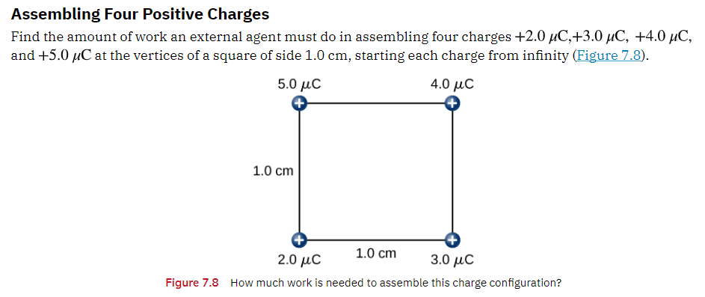
Regneopgave m. potentiel energi
E25 07
10060 Fysik (PG) | elektriske ladninger og felter
22

Slide 23
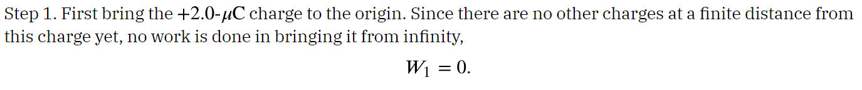
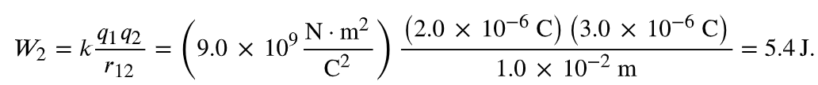
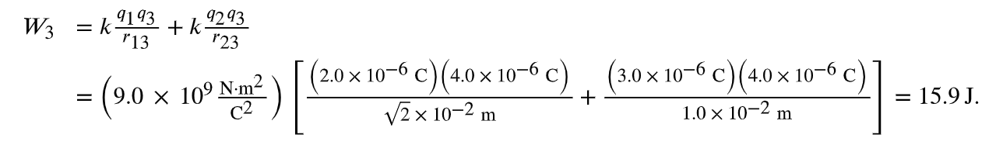
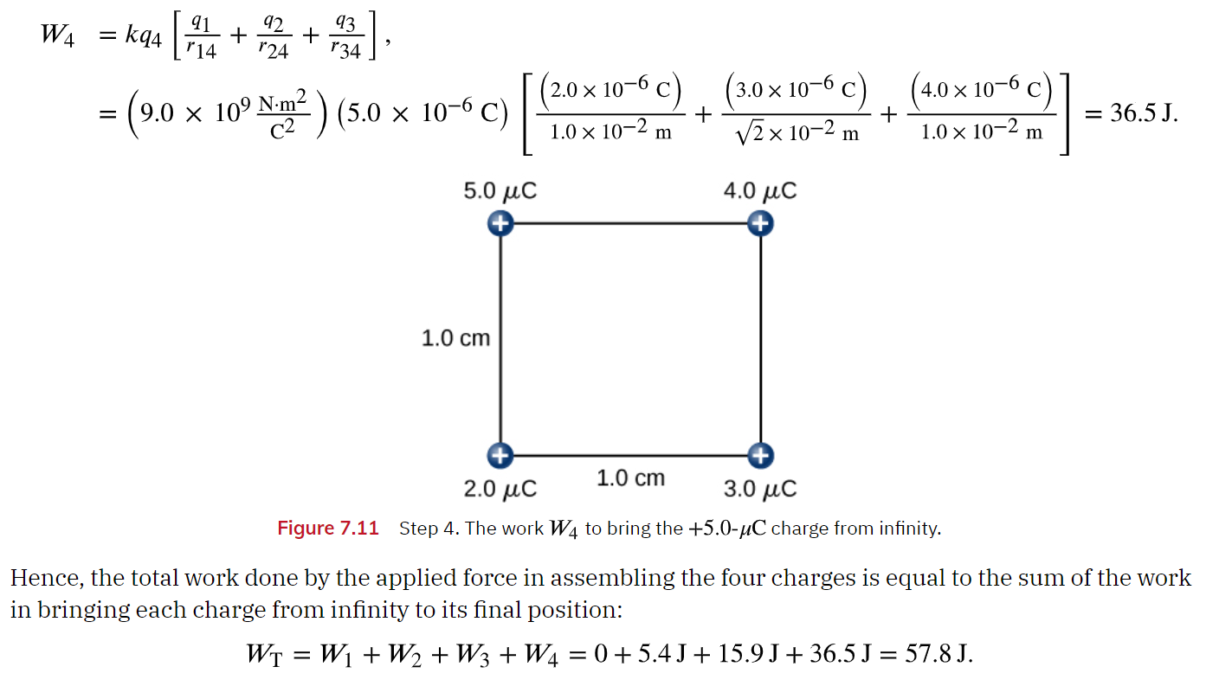
Regneopgave m. potentiel energi
E25 07
10060 Fysik (PG) | elektriske ladninger og felter
23

Slide 24
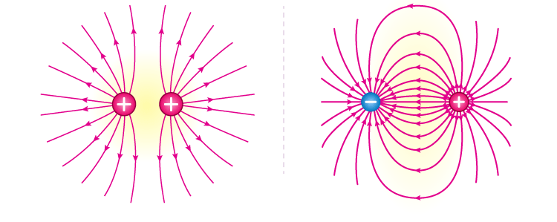

Elektrisk felt og feltlinjer
Det elektriske felt $\vec{E}$ er en vektor og relaterer til den elektriske kraft på en partikel med ladningen $q$ ved
$${\vec{F}}_{E}=q\vec{E}$$
Det elektriske felt kan symboliseres med elektriske feltlinjer
Elektriske feltlinjer går ud fra positive ladninger og går ind i negative ladninger og viser derved retningen en
E25 07
10060 Fysik (PG) | elektriske ladninger og felter
24

Slide 25
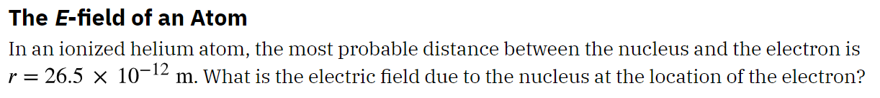
Elektrisk felt fra punktladning
E25 07
10060 Fysik (PG) | elektriske ladninger og felter
25

Slide 26
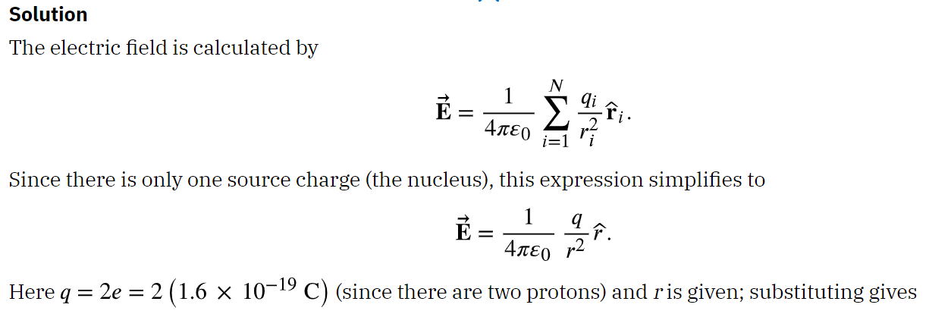
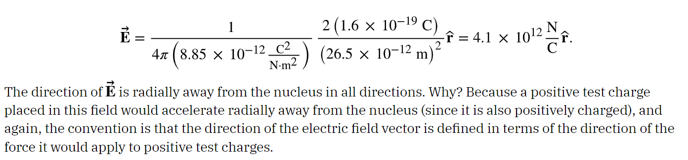
Elektrisk felt fra punktladning
E25 07
10060 Fysik (PG) | elektriske ladninger og felter
26

Slide 27
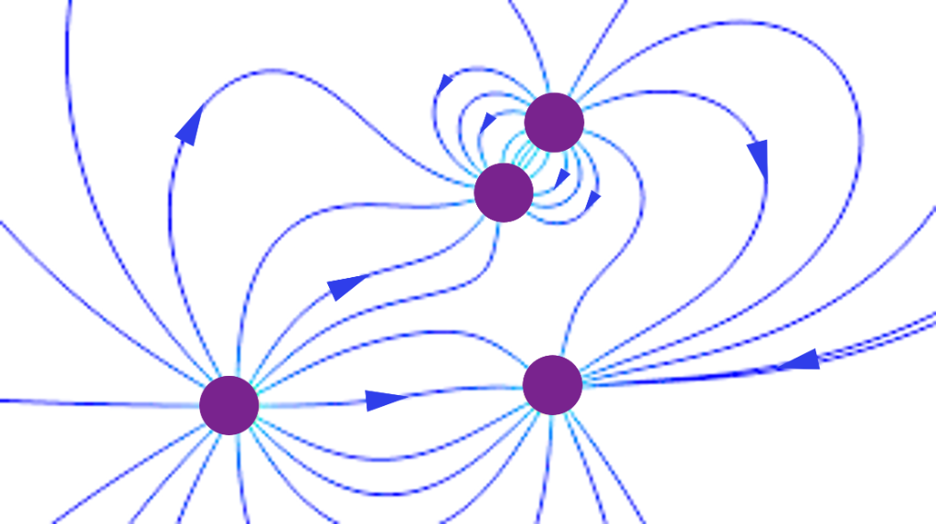
Hvilke af cirklerne er negative ladninger?
##/##
Join at: vevox.app
ID: 179-270-284
Question slide

Slide 28
Hvilke af cirklerne er negative ladninger?
##/##
Join at: vevox.app
ID: 179-270-284
Results slide

Slide 29
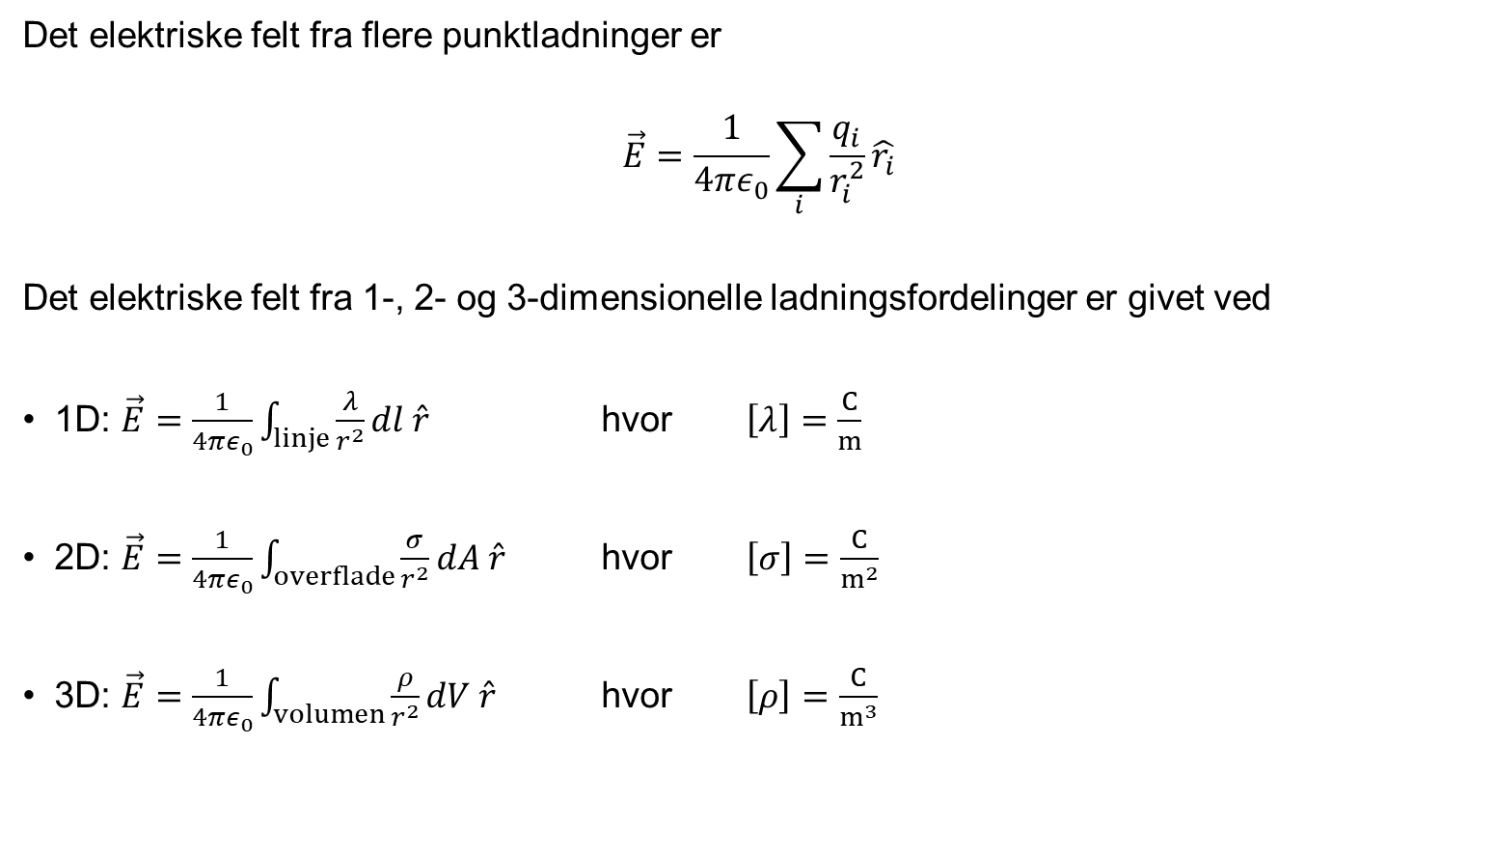
Elektriske felter fra ladningsfordelinger
Det elektriske felt fra flere punktladninger er
$$\vec{E}=\frac{1}{4πε_{0}}\sum_{i}{\frac{q_{i}}{r_{i}^{2}}}\hat{r_{i}}$$
Det elektriske felt fra 1-, 2- og 3-dimensionelle ladningsfordelinger er givet ved
1D: $\vec{E}=\frac{1}{4πε_{0}}\int_{linje}{\frac{λ}{r^{2}}dl \hat{r}}$ hvor $\left[λ\right]=\frac{C}{m}$
2D: $\vec{E}=\frac{1}{4πε_{0}}\int_{overflade}{\frac{σ}{r^{2}}dA \hat{r}}$ hvor $\left[σ\right]=\frac{C}{m^{2}}$
3D: $\vec{E}=\frac{1}{4πε_{0}}\int_{volumen}{\frac{ρ}{r^{2}}dV \hat{r}}$ hvor $\left[ρ\right]=\frac{C}{m^{3}}$
E25 07
10060 Fysik (PG) | elektriske ladninger og felter
29

Slide 30
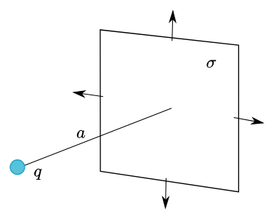

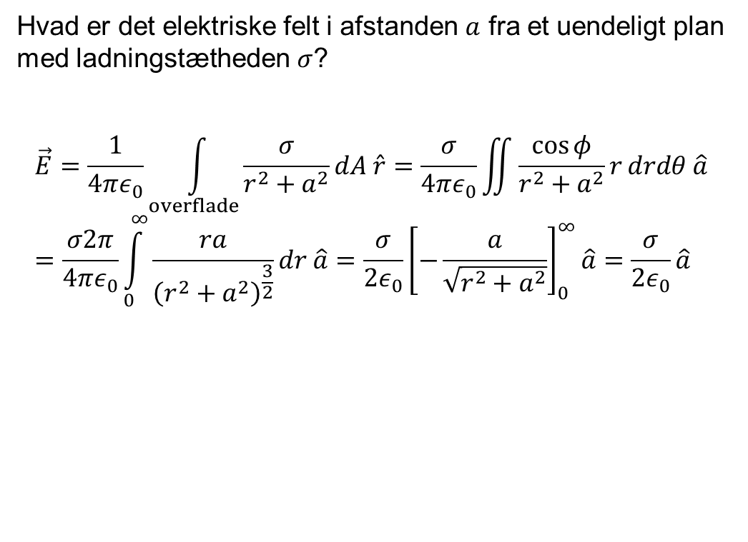
Regneopgave med elektrisk felt fra ladningsfordeling
Hvad er det elektriske felt i afstanden $a$ fra et uendeligt plan med ladningstætheden $σ$?
$$\vec{E}=\frac{1}{4πε_{0}}\int_{overflade}{\frac{σ}{r^{2}+a^{2}}dA \hat{r}}=\frac{σ}{4πε_{0}}\iint{\frac{\cos{φ}}{r^{2}+a^{2}}r}drdθ \hat{a} \\ =\frac{σ2π}{4πε_{0}}\int_{0}^{∞}{\frac{ra}{{\left(r^{2}+a^{2}\right)}^{\frac{3}{2}}}}dr \hat{a}=\frac{σ}{2ε_{0}}{\left[−\frac{a}{\sqrt{r^{2}+a^{2}}}\right]}_{0}^{∞}\hat{a}=\frac{σ}{2ε_{0}}\hat{a}$$
$$dA=dx dy=r dr dθ$$
$$\cos{φ=a/\sqrt{r^{2}+a^{2}}}$$
E25 07
10060 Fysik (PG) | elektriske ladninger og felter
30

Slide 31
Hvad skal jeg lære i dag?
Kende grundbegrebet elektrisk ladning og vide hvor de findes i naturen
Bruge Coulombkraften til kraftberegninger med elektriske ladninger
Regne på systemer ved at bruge energibevarelse og elektrisk potentiel energi
Tegne, udregne og fortolke elektriske felter fra punktladninger og ladningsfordelinger
E25 07
10060 Fysik (PG) | elektriske ladninger og felter
31

Slide 32
Hvad er lige nu mest uklart?
0/0
Join at: vevox.app
ID: 179-270-284
Question slide
Hvad er en elektrisk ladning?
0%
Coulombkraften
0%
Elektrisk potentiel energi
0%
Elektriske felter og feltlinjer
0%

Slide 33
Hvad er lige nu mest uklart?
0/0
Join at: vevox.app
ID: 179-270-284
Preparing Results
Hvad er en elektrisk ladning?
0%
Coulombkraften
0%
Elektrisk potentiel energi
0%
Elektriske felter og feltlinjer
0%

Slide 34
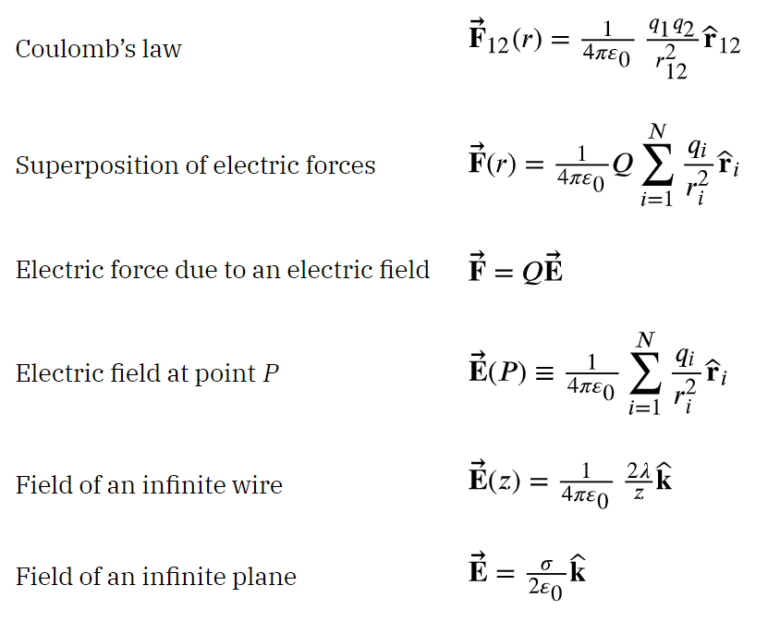
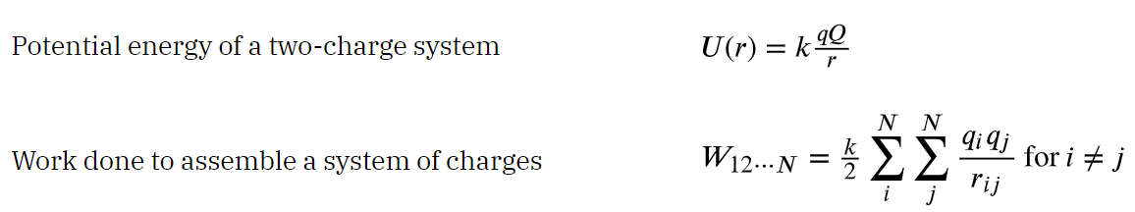
Ligninger
E25 07
10060 Fysik (PG) | elektriske ladninger og felter
34

